Slide 1
Начало Великой Отечественной войны
«За великое общее дело в полный рост ополчился народ…»
Николай Асеев

Slide 2
План
Нападение Германии на СССР.
Битва под Москвой.
Создание антигитлеровской коалиции. Вступление в войну США.
Бои на советско-германском фронте летом 1942 г.

Slide 3
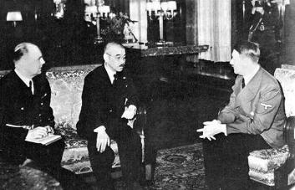
Нападение Германии на СССР
Премьер-министр Японии Мацуоки и Гитлер в Бер-лине.
Весной 1941 г. советская разведка постоянно докладывала Сталину о том, что Германия готовится к на падению на СССР. Сталин этому не верил, т.к. считал, что Гитлер не сможет начать войну пока не разгро-мит Англию. Он полагал, что война может начаться не ранее лета 1942 г. За оставшееся время предполагалось максимально эффективно подготовиться к боевым действиям. 5 мая 1941 г. Сталин взял на себя функции Председателя Совнаркома. Одновременно начала разрабаты-ваться идея превентивного удара по Германии.

Slide 4
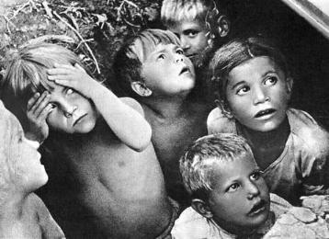
Нападение Германии на СССР
22 июня 1941 г.
22 июня 1941 г. Германия вероломно напала на СССР. Немцы нанес-ли удары по стратегически важным объектам и крупным городам. В первые часы войны Красная Армия потеряла несколько тысяч тан- ков и самолетов. В первые часы Сталин не понял, что случилось. Он приказал «разгромить немцев, но не переходить на их территорию». Затем Сталин «исчез» на 10 дней. В полдень 22 июня по радио к со-ветскому народу обратился В.М.Молотов.

Slide 5
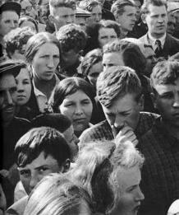
Нападение Германии на СССР
Свое выступление он закон-чил словами: «Наше дело пра-вое. Враг будет разбит. Победа будет за нами!». По всей стране была объявлена мобилизация военнообязанных. 23 июня соз-дается Ставка Верховного Глав-нокомандования. 30 июня в соответствии с Конституцией был создан Государственный комитет обороны, получивший всю полноту власти в стране. Оба органа возглавил И.Сталин.
22 июня 1941 г.
Москвичи слушают В.Молотова.

Slide 6

Нападение Германии на СССР
Против Советского Союза выступил фашистский блок в составе Германии, Финляндии, Румынии, Италии, Венгрии, Словакии. Он располагал 190 дивизиями. Красная Армия имела 170 дивизий. Числен-ность войск с обеих сторон была равной - по 6 млн чел. По артиллерийским орудиям также наблюдалось равенство. У СССР был перевес в танках и авиации, но немецкая техника была лучше.
И.Тоидзе.
Плакат 1941г.

Slide 7
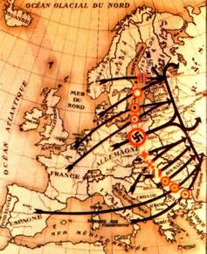
Нападение Германии на СССР
План «Барбаросса», состав-ленный с учётом опыта войны в Европе, предусматривал про-ведение «молниеносной вой-ны». Германская армия должна была наст пать тремя группа-ми: группа «Север» - на Ленинг-рад, «Центр» - на Москву, «Юг» -на Украину. За 6 недель предпо-лагалось разгромить Красную Армию и выйти на линию Ар-хангельск - Астрахань. Советс-кое командование исходило из концепции «войны на чужой территории». Но этот план пришлось пересмотреть.
Планы немецкого командования

Slide 8
Оборонительные бои на Восточном фронте в 1941 году
Дата | Сражение | Результат
21.06 -20.07 | Оборона Брестской крепости
03.07-26.07 | Оборона Могилева
06.07 | Лепельский контрудар
10.07-30.09 | Ленинградская оборонительная операция
10.07-10.09 | Смоленское сражение
07.07-26.09 | Киевская оборонительная операция
30.09-05.12 05.12-20.04 1942 | Московская оборонительная операция Наступательная операция

Slide 9
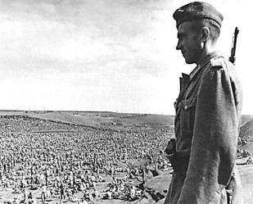
Нападение Германии на СССР
Советские пленные под Минском
За 3 недели немцы оккупировали Литву, Латвию, Беларусь, большую часть Украины, Молдавии, Эстонии. Красная Армия потеряла 100 диви-зий, 3,5 тыс. самолетов, 6 тыс. танков. Западный фронт оказался в ок-ружении. В тоже время немцы столкнулись с отчаянным сопротивле-нием - враг потерял 100000 человек, 40%танков, 1000 самолетов. Гер-мания продолжала сохранять решающий перевес, но по мере продви-жения вглубь страны, наступление постепенно замедлялось.

Slide 10
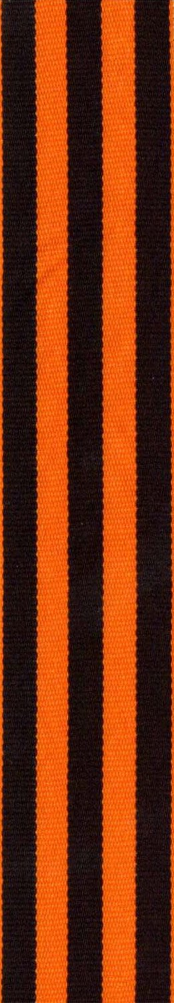

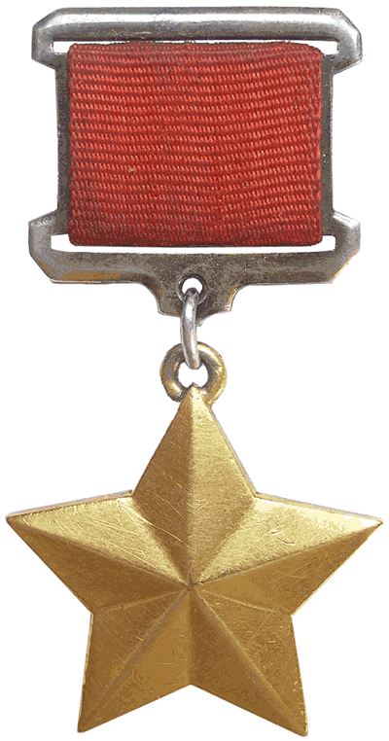
Причины неудач Красной Армии
в начале войны
1941
Военно- экономическое превосходство Германии
Двухлетний опыт ведения войны в Европе
Современное вооружение и военная техника
2.Проблемы и просчеты СССР
Дипломатическая недальновидность руководства страны привела к внезапности нападения Германии на СССР
Грубые просчеты в определении стратегического направления главного удара противника
Вооруженные силы СССР не были приведены в боевую готовность
Массовые репрессии в армии накануне войны
Нарушение и полное отсутствие связи в войсках
1945

Slide 11

Битва под Москвой
Для захвата Москвы был под-готовлен план «Тайфун». Немцы попытались достичь на этом направлении трёхкратного пре-восходства в живой силе и тех-нике. 30 сентября 1941 г. нача-лось генеральное наступление. Под Вязьмой и Брянском совет- ские войска попали в окруже-ние, но сковали действия врага. Оборону Москвы возглавил Г.К. Жуков. В начале октября 1941 г. враг подошёл к городу и в Москве было объявлено осад-ное положение.
Плакат 1941 г.

Slide 12
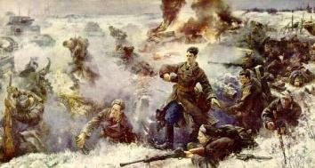
Битва под Москвой
Подвиг гвардейцев
-панфиловцев. В.Памфилов.
7 ноября 1941 г. на Красной площади в Москве прошёл парад. Его уча-стники сразу же отправлялись на фронт. В середине ноября 1941 г. нем-цы возобновили наступление, но столкнулись с отчаянным сопротив-лением. Особо отличилась 316-я дивизия генерала Панфилова. В это время к западу от Москвы советское командование сосредоточило мощные резервы и 5-6 декабря 1941 г. Красная Армия нанесла контр-удар. В результате немцы потеряли 38 дивизий, они были отброшены от Москвы на 250 км, план «молниеносной войны» был сорван.

Slide 13
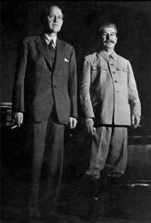
Создание антигитлеровской коалиции. Вступление в войну США.
Летом 1941 г. Англия и США заявили о своей поддержке Со-ветского Союза. В июле 1941 г. СССР и Великобритания подпи-сали соглашение о совместных действиях, а в августе США объявили об оказании нашей стране экономической и воен-но-технической помощи. В сен-тябре 1941 г. к этому соглаше-нию присоединилась Англия.
Сталин и Г.Хопкинс на переговорах по ленд-лизу

Slide 14
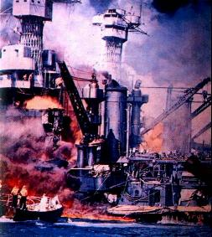
Создание антигитлеровской коалиции. Вступление в войну США.
Победа Красной Армии под Москвой заставила Японию от-казаться от вступления в войну против СССР.
7 декабря 1941 г. японцы ата-ковали военно-морскую базу США Пёрл-Харбор на Гавайях. В ответ Ф.Рузвельт объявил вой-ну Японии и её союзникам – Гер-мании и Италии.
Это ускорило оформление ан-тигитлеровской коалиции. 1 января 1942 г. 26 стран подпи-сали Декларацию Объединён-ных Наций.
Нападение японцев на Пёрл-Харбор

Slide 15
Создание антигитлеровской коалиции
1941
11 марта 1941 г | Закон по обеспечению защиты США ( закон о ленд-лизе)
22 июня 1941г | Выступление по радио У. Черчилля о поддержке СССР
24 июня 1941 г | Заявление о поддержке СССР Ф Рузвельта
12 июля 1941 г | Советско- британское соглашение о совместных действиях против Германии
14 августа 1941 г | Подписание Атлантической хартии ( США, Великобритания)
7 декабря 1941 г | Вступление в войну США
1 января 1942 г | Подписание Декларации Объединенных наций
Май- июнь 1942г | Соглашения между США, Великобританией и СССР о союзе в войне против Германии и принципах взаимной помощи против агрессии
1945

Slide 16
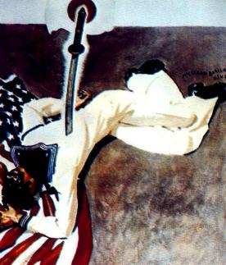
Создание антигитлеровской коалиции. Вступление в войну США.
Тем временем Япония, про-должая боевые действия, захва-тила Филиппины, Индонезию, часть Индокитая и Сингапур.
Японский флот попытался вы-садить десант в Австралии, но оказался в ловушке и, понеся потери, вынужден был отойти.
Окончательно прелом в войне на Тихом океане и в Юго-Вос-точной Азии произошёл летом 1942 г., когда у атолла Мидуэй японский флот был разбит аме-риканцами.
«Отомстим за Перл-Харбор!»
Плакат 1941 г.

Slide 17
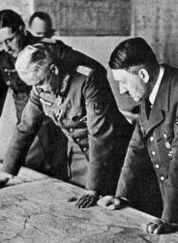
Бои на советско-германском фронте летом 1942 г.
Победа под Москвой породила у Сталина иллюзию о быстром разгроме немецких войск и он поставил задачу в 1942г. начать общее наступление. Против это-го выступил Г.Жуков, но Ставка поддержала главкома. Сталин думал, что немцы весной-летом 1942 г. вновь начнут наступле-ние на Москву.
Германия в это время начала испытывать недостаток сырья и поэтому Гитлер решил наступать на Юге, а для дезинформации Сталина немцы провели опера-цию «Кремль».
Гитлер и Манштейн у карты.

Slide 18
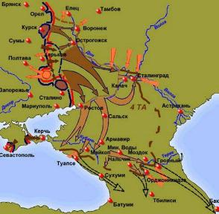
Бои на советско-германском фронте летом 1942 г.
Весной 1942 г. перевес по-прежнему был у немцев. Они на-чали наступление в Крыму и, на-конец, смогли овладеть Севасто-полем и Керченским полуостро-вом. В мае 1942 г. по инициати-ве С.Тимошенко советские войс-ка начали наступление под Харь-ковом и даже смогли освобо-дить город. Но немцы перешли в котрнаступление и, окружив ряд армий, уничтожили 230 тыс. со-ветских солдат. Стратегическая инициатива возвратилась к Гер-мании и в конце июня 11942 г. немцы устремились на юго-вос-ток.
Немецкое наступление
летом 1942 г.

Slide 19
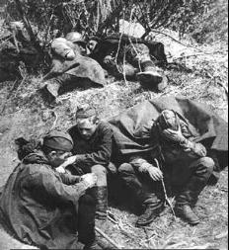
Бои на советско-германском фронте летом 1942 г.
Они вышли к Дону и 24июля 1942 г. заняли Ростов-на-Дону. Сталин,чтобы спасти ситуацию, подписал приказ №227 («Ни шагу назад!»). В начале сентября 1942 г. немцы подошли к Сталинграду и на окраинах города завязались уличные бои. Врагу удалось раз-резать город надвое, выйдя к Волге в самом центре Сталин-града, но постепенно их наступа-тельный потенциал иссяк и немцы сами перешли к обороне.
Воронежский фронт.
Между боями.

Slide 20
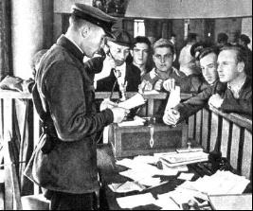
Бои на советско-германском фронте летом 1942 г.
Запишите меня добровольцем!
Первый период Великой Отечественной войны, продолжавшийся до середины ноября 1942 г., показал, что СССР способен противостоять Германии. Такой удар не смогла бы выдержать ни одна страна. Мужест-во и героизм советских воинов и тружеников тыла прервали череду по-бед германской армии. К лету 1942 г.советская экономика была переве-дена на военные рельсы, была создана антигитлеровская коалиция - всё это создало предпосылки для начала коренного перелома в ходе войны.

Slide 21
Определите итоги начального этапа Великой Отечественной войны?
1941
1 Провал плана Гитлера «Барбаросса» и тактики «молниеносной войны»
2 Боеспособность Красной Армии была сохранена, несмотря на просчёты и неудачи в начальный период войны.
3 Немцам удалось сломить сопротивление Красной Армии в первые дни войны
4 Развеян миф о непобедимости немецко-фашистских войск в битве под Москвой
5 Гитлеру удалось осуществить план «молниеносной войны» по захвату СССР
6 В ходе Великой Отечественной войны произошло единение и сплочение всех сил внутри страны для отпора врага.
7 Подъём антифашистского движения сопротивления в странах Европы мире
1945

